Slide 1

Bài
Luyện tập

Slide 2

KHỞI ĐỘNG
VÒNG QUAY KÌ DIỆU

Slide 3


Anh Duy
Linh Hoa
Quốc Cường
Tuệ Anh
Uyên Khánh
Thúy An
Trọng Dương
Thảo Quỳnh
Huyền Anh
Linh Anh
Bảo Ngọc
Đại An
8 + 5 = ?
Nhật Minh
Phương Anh
Quốc Bảo
Thùy An
Đức Trung
Hải Đăng
Gia Hân
Thế Quang
Hiếu Minh
Tường Vy
Bình Minh
Minh Hằng
Tuệ Linh
Gia Huy
13
Huy Lâm
An Khánh
Minh Trí
Minh Khuê
Cát Tiên
Nhật Nam
Duy Thành
Hà My, Hải Nam
Mạnh Nhật
Chấn Phong
Khánh Vân
Quý Nhàn
Hà Phương
Gia Phúc

Slide 4

Anh Duy
Linh Hoa
Quốc Cường
Tuệ Anh
Uyên Khánh
Thúy An
Trọng Dương
Thảo Quỳnh
Huyền Anh
Linh Anh
Bảo Ngọc
Đại An
9 + 6 = ?
Nhật Minh
Phương Anh
Quốc Bảo
Thùy An
Đức Trung
Hải Đăng
Gia Hân
Thế Quang
Hiếu Minh
Tường Vy
Bình Minh
Minh Hằng
Tuệ Linh
Gia Huy
15
Huy Lâm
An Khánh
Minh Trí
Minh Khuê
Cát Tiên
Nhật Nam
Duy Thành
Hà My, Hải Nam
Mạnh Nhật
Chấn Phong
Khánh Vân
Quý Nhàn
Hà Phương
Gia Phúc

Slide 5

Anh Duy
Linh Hoa
Quốc Cường
Tuệ Anh
Uyên Khánh
Thúy An
Trọng Dương
Thảo Quỳnh
Huyền Anh
Linh Anh
Bảo Ngọc
Đại An
Nhật Minh
Phương Anh
6 + 5 = ?
Quốc Bảo
Thùy An
Đức Trung
Hải Đăng
Gia Hân
Thế Quang
Hiếu Minh
Tường Vy
Bình Minh
Minh Hằng
Tuệ Linh
Gia Huy
Huy Lâm
An Khánh
11
Minh Trí
Minh Khuê
Cát Tiên
Nhật Nam
Duy Thành
Hà My, Hải Nam
Mạnh Nhật
Chấn Phong
Khánh Vân
Quý Nhàn
Hà Phương
Gia Phúc

Slide 6

Anh Duy
Linh Hoa
Quốc Cường
Tuệ Anh
Uyên Khánh
Thúy An
Trọng Dương
Thảo Quỳnh
Huyền Anh
Linh Anh
Bảo Ngọc
Đại An
Nhật Minh
Phương Anh
7 + 4 = ?
Quốc Bảo
Thùy An
Đức Trung
Hải Đăng
Gia Hân
Thế Quang
Hiếu Minh
Tường Vy
Bình Minh
Minh Hằng
Tuệ Linh
Gia Huy
11
Huy Lâm
An Khánh
Minh Trí
Minh Khuê
Cát Tiên
Nhật Nam
Duy Thành
Hà My, Hải Nam
Mạnh Nhật
Chấn Phong
Khánh Vân
Quý Nhàn
Hà Phương
Gia Phúc

Slide 7

Anh Duy
Linh Hoa
Quốc Cường
Tuệ Anh
Uyên Khánh
Thúy An
Trọng Dương
Thảo Quỳnh
Huyền Anh
Linh Anh
8 + 6 = ?
Bảo Ngọc
Đại An
Nhật Minh
Phương Anh
Quốc Bảo
Thùy An
Đức Trung
Hải Đăng
Gia Hân
Thế Quang
Hiếu Minh
Tường Vy
Bình Minh
Minh Hằng
14
Tuệ Linh
Gia Huy
Huy Lâm
An Khánh
Minh Trí
Minh Khuê
Cát Tiên
Nhật Nam
Duy Thành
Hà My, Hải Nam
Mạnh Nhật
Chấn Phong
Khánh Vân
Quý Nhàn
Hà Phương
Gia Phúc

Slide 8

Anh Duy
Linh Hoa
Quốc Cường
Tuệ Anh
Uyên Khánh
Thúy An
Trọng Dương
Thảo Quỳnh
Huyền Anh
Linh Anh
Bảo Ngọc
Đại An
9 + 4 = ?
Nhật Minh
Phương Anh
Quốc Bảo
Thùy An
Đức Trung
Hải Đăng
Gia Hân
Thế Quang
Hiếu Minh
Tường Vy
Bình Minh
Minh Hằng
Tuệ Linh
Gia Huy
13
Huy Lâm
An Khánh
Minh Trí
Minh Khuê
Cát Tiên
Nhật Nam
Duy Thành
Hà My, Hải Nam
Mạnh Nhật
Chấn Phong
Khánh Vân
Quý Nhàn
Hà Phương
Gia Phúc

Slide 9

LUYỆN TẬP – THỰC HÀNH

Slide 10




3
Tính :
9 + 2 =
2 + 9 =
8 + 4 =
4 + 8 =
7 + 4 =
4 + 7 =
Em hãy nhận xét kết quả của các phép tính trong từng cột.

Slide 11

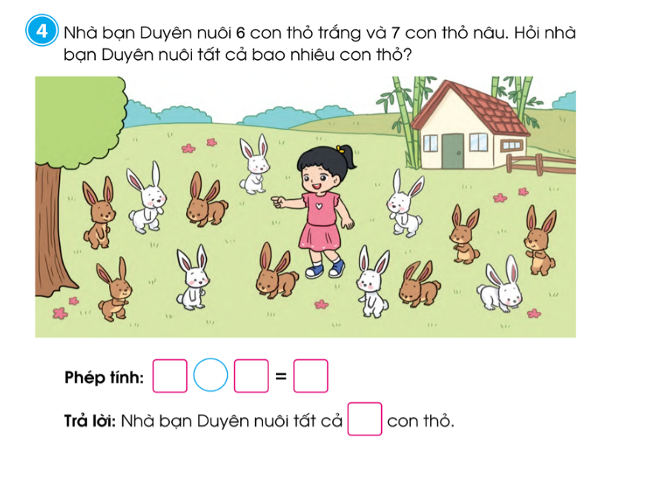
4
Nhà bạn Duyên nuôi 6 con thỏ trắng và 7 con thỏ nâu. Hỏi nhà bạn Duyên nuôi tất cả bao nhiêu con thỏ?

Slide 12


5
Thảo luận cách tính của Dung và Đức.
Em thích cách nào hơn?
9 + 5 = ?
9 + 5 = 9 + 1 + 4
= 10 + 4
= 14
9
10
11
12
13
14
Vậy 9 + 5 = 14
Đếm thêm 5 bắt đầu từ 9
DUNG
ĐỨC

Slide 13







NHỔ CÀ RỐT

Slide 14




Con có dám thử không?
Được chứ. Nhưng để ta xem con ở trường có học hành đàng hoàng không thì ta mới cho
Bác ơi ! Cháu đói lắm bác cho cháu củ cà rốt được không ạ ?
Dạ. Con đồng ý
Giờ ta sẽ cho con tự nhổ cà rốt

Slide 15





Điền dấu thích hợp vào chỗ chấm
9 + 6 ….. 9 + 5
A) <
B) =
C) >
A B C

Slide 16

Điền dấu thích hợp vào chỗ chấm
9 + 5 ….. 8 + 6
A) =
B) >
C) <
A B C

Slide 17

Tìm phép tính có kết quả bằng 14
A : 8 + 5
C : 9 + 3
B : 9 + 4
D : 8 + 6
A B C D

Slide 18
Tìm phép tính có kết quả bằng 12
A : 9 + 2
C : 9 + 3
B : 7 + 8
D : 7 + 6
A B C D

Slide 19
Tìm phép tính có kết quả lớn hơn 13
A : 7 + 6
C : 7 + 5
B : 7 + 7
D : 7 + 4
A B C D

Slide 20
Tìm phép tính có kết quả lớn hơn 15
A. 7 + 9
C. 9 + 6
B. 9 + 5
D. 8 + 7
A B C D

Slide 21

DẶN DÒ

